Slide 1
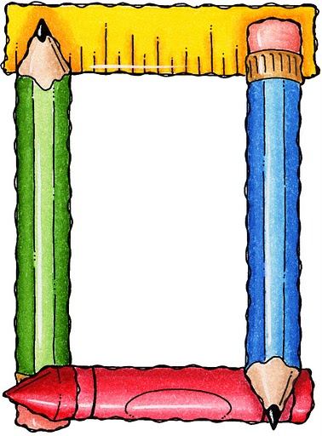
Возрастной «портрет» старшего дошкольника
Воспитатель Чернова Ю.Е.
2014 г

Slide 2
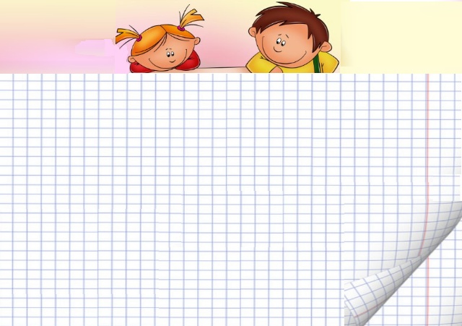
Социальное развитие
В возрасте 6 – 7 лет дети умеют:
- общаться со сверстниками и взрослыми;
- знают основные правила общения;
- стремятся быть первыми;
- тонко реагируют на изменения в настроении взрослых.

Slide 3
Организация деятельности
Дети 6 - 7 лет способны воспринимать инструкцию, могут работать по ней не отвлекаясь в течение 10 – 15 минут.

Slide 4
Речевое развитие
- Дети могут правильно произносить все звуки родного языка;
- стилистически правильно строят предложение;
- умеют пересказать знакомую сказку;
- способны передавать интонацией знакомые чувства;
- используют все союзы и приставки, обобщающие слова, придаточные предложения.

Slide 5
Интеллектуальное развитие
-Дети проявляют самостоятельный интерес к животным;
- наблюдательны;
- задают много вопросов;
- с удовольствием воспринимают любую информацию;
- имеют элементарный запас сведений и знаний об окружающем мире.

Slide 6
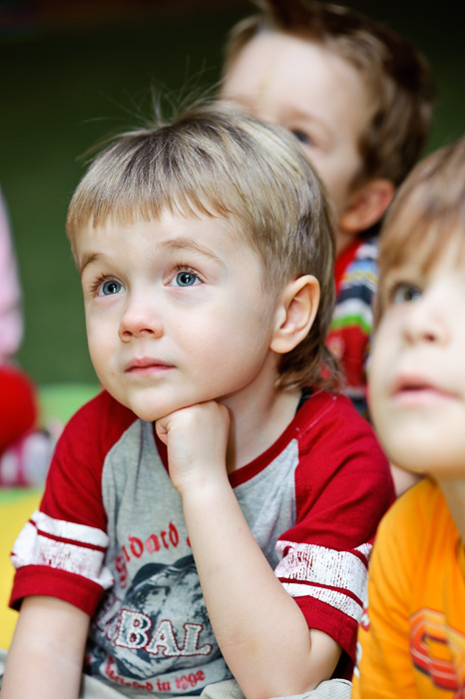
Развитие внимания
Дети способны к произвольному вниманию, однако его устойчивость составляет 10 – 15 минут.

Slide 7
Развитие памяти
У детей 6 – 7 лет преобладает непроизвольная память, но они способны и к произвольному запоминанию.

Slide 8
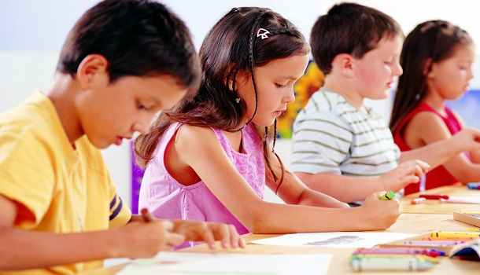
Развитие мышления
К данному этапу уже сформировано наглядно – действенное мышление. Доступна логическая форма мышления.

Slide 10
Зрительно – пространственное восприятие
Дети 6 -7 лет могут:
- различать пространственное расположение фигур;
- различать и выделять простые геометрические фигуры;
- классифицируют фигуры по форме и величине;
- различают и выделяют буквы и цифры;
- достраивают фигуры;
- находят часть от целой фигуры.

Slide 11
Развитие зрительно моторных координаций
Для детей данного возраста характерна способность срисовывать геометрические простые геометрические фигуры, пересекающиеся линии, буквы и цифры с соблюдением пропорций.

Slide 12
Развитие слухо - моторных координаций
Для детей этого возраста характерна способность воспроизводить ритмический рисунок, выполнять под музыку ритмические движения.

Slide 13
Развитие движений
Дети 6 – 7 лет могут:
- владеют техникой всех бытовых движений;
- способны к самостоятельным и точным движениям под музыку;
- могут освоить и правильно реализовать сложно координированные действия при ходьбе;
- способны к координированным движениям пальцев, рук, кисти при выполнении бытовых действий.

Slide 14
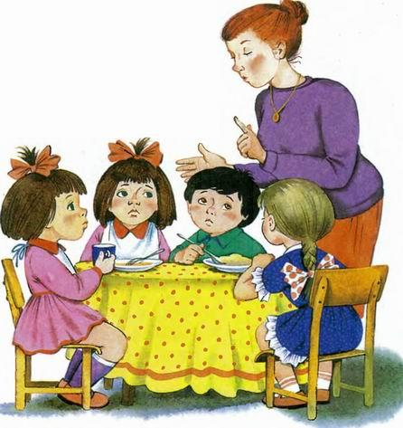
Личностное развитие, самосознание и самооценка
Для детей 6 - 7не характерна адекватная
самооценка. Она зависит
от оценки взрослых.

Slide 15
Мотивы поведения
Выделяется интерес к миру взрослых, к новым видам деятельности. Желание добиться признания, самоутверждения.

Slide 16
производительность
Развитие производительности – одно из основных показателей готовности к школе.
Показатели производительности:
- способность к волевой регуляции поведения на основе внутренних побуждений и установленных правил;
- способность проявлять настойчивость;
- способность преодолевать трудности.

Slide 17
спасибо
за внимание !

